Slide 1
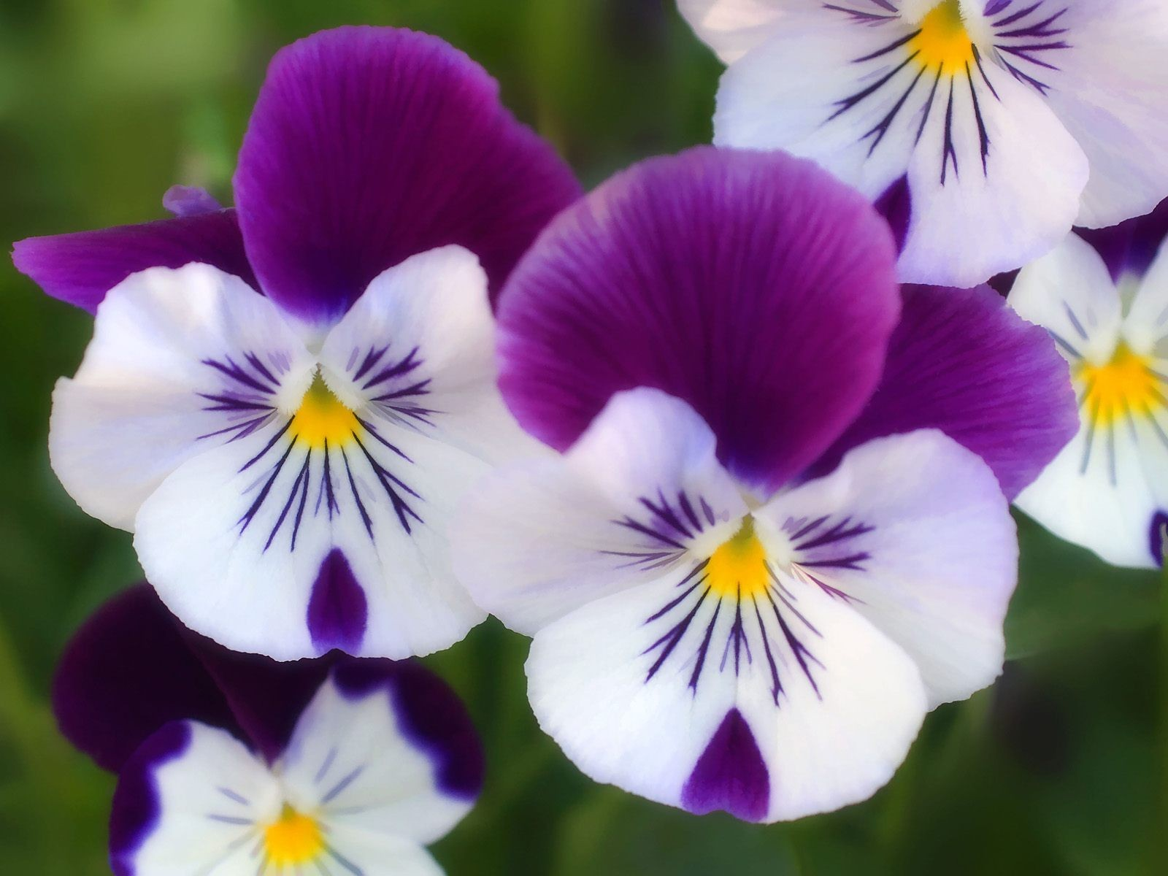

স্বাগতম

Slide 2
পরিচিতি
শিক্ষক
পাঠ
শিল্পী রাণী দাশ
সহকারি শিক্ষক
কামালপুর কুমুদ গঞ্জ সরকারি প্রাথমিক বিদ্যালয়
জালশুকা ,শ্যামগঞ্জ,
পুর্বধলা, নেত্রকোনা।
  শ্রেণিঃদ্বিতীয়
বিষয়ঃ গনিত
পাঠের শিরোনামঃবিভিন্ন জ্যামিতিক আকৃতি
পাঠের অংশঃজ্যামিতিক আকৃতি (চতুর্ভুজ, ত্রিভুজ ও গোল আকৃতি)

Slide 3
শিখন ফল
জ্যামিতিক আকৃতি সম্পর্কে ধারণা লাভ করবে।
জ্যামিতিক আকৃতি দেখে নাম বলতে পারবে।

Slide 4
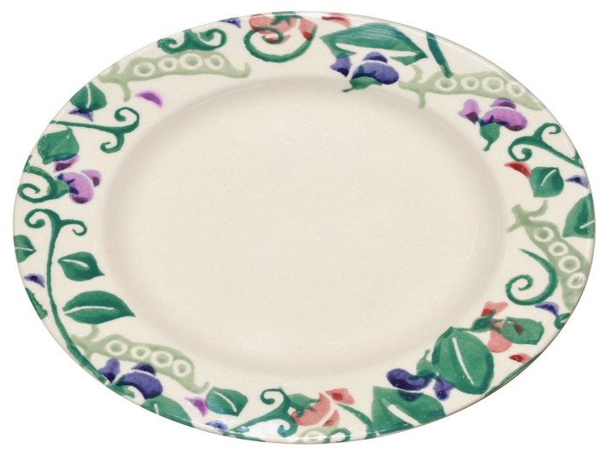

Slide 5
আজকের পাঠঃ
চতুর্ভুজ, ত্রিভুজ ও গোল আকৃতি

Slide 6
বাস্তব উপকরণ প্রদর্শন

Slide 7

ছবিটি কোন আকৃতির?
চতুর্ভুজ

Slide 8
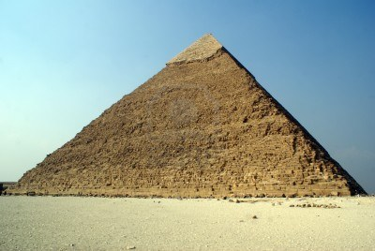
ছবিটি কোন আকৃতির?
ত্রিভুজ

Slide 9
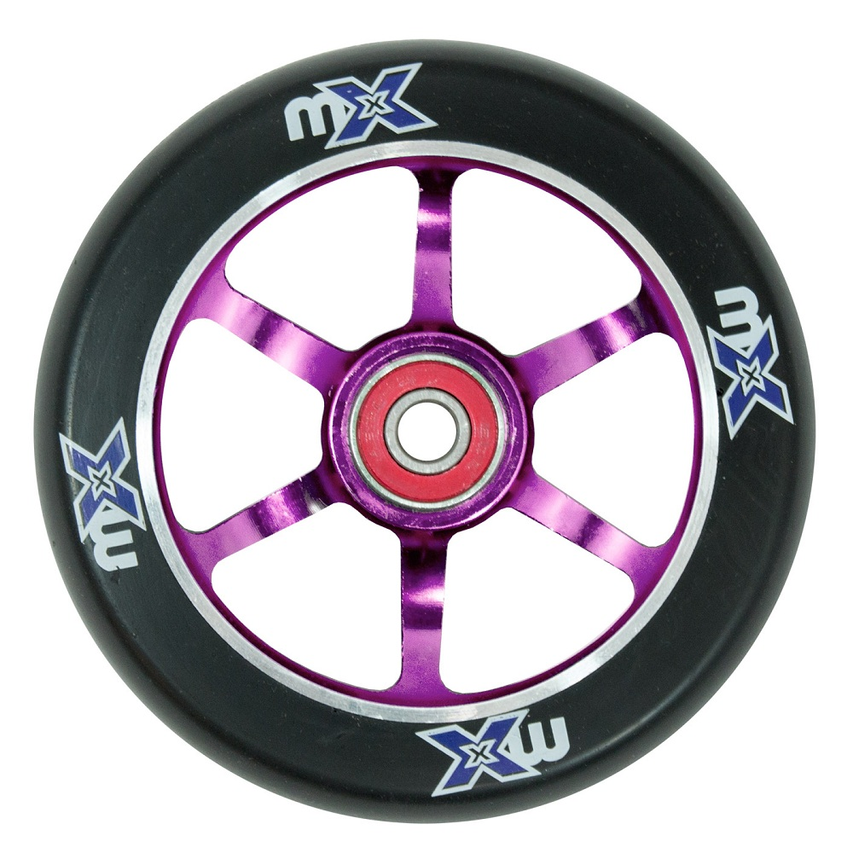
ছবিটি কোন আকৃতির
গোল

Slide 10
দলীয় কাজঃ
বিভিন্ন আকৃতির কার্ড দেখে আকৃতির নাম বলবে

Slide 11
চতুর্ভুজ আকৃতি

Slide 12
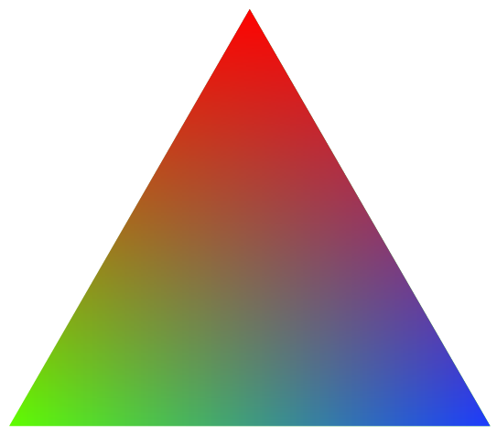
ত্রিভুজ আকৃতি

Slide 13

গোল আকৃতি

Slide 14
মূল্যায়ন
ত্রিভুজ, চতুর্ভুজ ও গোল আকৃতির কয়েকটি জিনিসের নাম বল।
নিজ নিজ বইয়ের আকৃতিগুলোর সাথে নামের মিল কর।

Slide 15

ত্রিভুজ আকৃতি
চতুর্ভুজ আকৃতি
গোল আকৃতি

Slide 16

সবাইকে ধন্যবাদ

